Slide 1
이정화
김영빈
이호형
정성현
황은솔

Slide 2


주제
주제 선정 이유
다양한 IT회사 웹페이지에 접속하면 필요한 정보를 알아내기
어렵고 기능 점인 측면에서 사용자의 불편함을 유발하는
경우가 있다.
따라서 각 사이트의 부족한 점을 찾아 그 점을 보완한
새로운 웹페이지를 만들어 보고자 한다.

Slide 3
벤치마킹
벤치마킹
마인솔루션 : UXI
카카오 영입
장점 :
1. 개발문의를 사이트 내에서 해결가능
2. 포트폴리오, 협력사 등 회사의
실력적인 부분을 강조
단점 :
1. 신규 인원 채용에 관한
카테고리 없음
장점 :
1. 일을 분야별로 구분하여
직관적 확인 가능
2. 채용절차 상세히 알려주는
채용페이지가 있음
단점 :
1. 프로그램이나 관련 포트폴리오가 없어
해당 회사의 세부업무를 파악하기 어려움

Slide 4
요구사항 명세서
구분 | 서비스 | 필요기능 | 기능설명
방문고객 | 포트폴리오 보여주기 |  | 모달로 해당페이지 기본 설명 및 상세 페이지 이동가능
개발문의고객 | 개발문의(신규) | 정보 입력 칸 | 상담에 필요한 각종 정보를 입력할 칸
 |  | 서비스선택 | select를 이용한 서비스 선택
 |  | 다음 맵 | 사용자의 기본주소 입력 시 상세 주소 검색
 |  | 포트폴리오선택 | 파일을 이용한 서비스 선택
 |  | 입력한 모든 정보 저장 기능
 | 개발문의(기존문의) | 문의자 특정할 페이지 | 로그인 방식으로 정보 입력 시 다음 페이지 이동
 | 진행 상황 표현 | 진행상황 보여줄 이미지 칸
 |  | 진척도 표시할 칸 | 프로그레스바 사용
 |  | 추가요청사항 입력 칸
 |  | 파일업로드기능
 |  | 입력한 모든 정보 저장 기능

Slide 5
요구사항 명세서
구분 | 서비스 | 필요기능 | 기능설명
지원자(신규) | 채용 게시판 | 공고 올릴 수 있는 게시판 | 공고에 대한 링크 페이지를 앙크 태그로 링크
 |  | 특정 공고 클릭하면 상세 설명 나오는 페이지+ 지원하기 버튼
 |  | 지원자 정보 입력하는 칸+ 이력서 첨부기능
 |  | 이력서 양식 다운받는 기능
 |  | 입력한 모든 정보 저장 기능
지원자(기존) | 지원정보 수정 | 개인 식별하는 정보로 본인 지원현황 조회하는 기능 | DB에 저장된 지원자 목록을 대조하여 상황에 맞게 조회한다
 | 기존 정보 불러오기 | 입력된 정보 불러오기
 |  | 입력된 정보 수정 기능 | 지원자 목록을 대조하여 수정 가능하게 한다
 |  | 결과 발표 창 | DB에 저장된 지원자 목록을 대조하여 상황에 맞게 조회한다
 | 일정 선택 기능 | 일정 선택 기능(코딩테스트) | 달력을 활용해서 원하는 날짜 선택
 |  | 일정 선택 기능(면접) | 달력을 활용해서 원하는 날짜 선택

Slide 6
서비스 흐름도
메뉴
홈
회사소개
포트폴리오
개발문의
채용
상세
회사소개
상세
포트폴리오
신규문의
기존문의
신규 채용
나의
지원서
회사
정보입력
추가
문의사항 등록 /
진척도 확인
및 수정
이력서 양식 다운로드
및
정보 등록
정보 수정
및
본인 결과
확인
진행 방향

Slide 7
테이블 명세서
테이블명
CustomerNew |  | 칼럼명 | 자료형 | 크기 | null | 인덱스 | 키
 |  | cNo | Number |  | X |  | PK
 |  | cName | varchar2 | 20 | X
 |  | cPhone | varchar2 | 20 | X
 |  | cAddr | varchar2 | 100 | X
 |  | cManager | varchar2 | 20 | X
 |  | cEmail | varchar2 | 50 | X
 |  | cService | Number |  | O
 |  | cPrice | Number |  | O
 |  | cInfo | varchar2 | 400 | O
 |  | cPortforlio | varchar2 | 100 | O
 |  | cMeeting | Date |  | O
CustomerOrigin |  | 칼럼명 | 자료형 | 크기 | null | 인덱스 | 키
 |  | cNo | Number |  | X |  | FK
 |  | cProgress | Number |  | X
cPhoto |  | 칼럼명 | 자료형 | 크기 | null | 인덱스 | 키
 |  | cNo | Number |  | X |  | FK
 |  | photoNo | Number |  | X |  | PK
 |  | photoPath | varchar2 | 100 | O
cFile |  | 칼럼명 | 자료형 | 크기 | null | 인덱스 | 키
 |  | cNo | Number |  | X |  | FK
 |  | fileNo | Number |  | X |  | PK
 |  | filePath | varchar2 | 100 | O
cAddInfo |  | 칼럼명 | 자료형 | 크기 | null | 인덱스 | 키
 |  | cNo | Number |  | X |  | FK
 |  | addInfoNo | Number |  | X |  | PK
 |  | content | varchar2 | 400 | O
테이블명
ApplicantNew |  | 칼럼명 | 자료형 | 크기 | null | 인덱스 | 키
 |  | aNo | Number |  | X |  | PK
 |  | aName | varchar2 | 20 | X
 |  | aPhone | varchar2 | 20 | X
 |  | aEmail | varchar2 | 40 | X
 |  | aResumePath | varchar2 | 100 | O
 |  | aWork | Number |  | X
ApplicantOrigin |  | 칼럼명 | 자료형 | 크기 | null | 인덱스 | 키
 |  | aNo | Number |  | X |  | FK
 |  | aLevel | Number |  | X
 |  | aMeeting | Date |  | O
aLink |  | 칼럼명 | 자료형 | 크기 | null | 인덱스 | 키
 |  | aNo | Number |  | X |  | FK
 |  | links | varchar2 | 100 | O
aFile |  | 칼럼명 | 자료형 | 크기 | null | 인덱스 | 키
 |  | aNo | Number |  | X |  | FK
 |  | aFilePath | varchar2 | 100 | O
aSchedule |  | 칼럼명 | 자료형 | 크기 | null | 인덱스 | 키
 |  | aMeeting | Date |  | X |  | PK
 |  | aSOccupy | Number |  | O
 |  | aMType | Number |  | O
cSchedule |  | 칼럼명 | 자료형 | 크기 | null | 인덱스 | 키
 |  | cMeeting | Date |  | X |  | PK
 |  | cSOccupy | Number |  | O

Slide 8
Class 명세서
Action | 기존 지원자 로그인 | ApplicantLoginCheckAction
 | 전체적인 액션을 위한 클래스 | CompanyAction
 | 캘린더 동작을 위한 클래스 | DateTestAction
 | 신규문의 | NewOrderAction
Action | 신규문의 확인 | NewOrderOKAction
 | 기존 문의 추가사항 | OldOrderAddRequsestOKAction
 | 기존 문의 정보 | OldOrderDetialAction
 | 채용 정보 제출 | SubmitResumeOKAction
 | 채용 정보 제출 확인 | UpdateMyResumeOKAction
Controller | 컨트롤러
Controller | 컨트롤러 | Controller
DAO | 문의 부분DAO | OrderDAO
DAO | 채용 게시판 부분DAO | RecruitBoardDAO
 | 채용 부분DAO | RecruitDAO
servlet | 캘린더 동작을 위한 서블릿 | DateTest
 | 나의 채용정보 동작 | getMyResume
servlet | 기본 문의 로그인확인 | OldOrderLoginCheck
 | 채용게시판 정보 상세정보 | RecruitBoardDetail
 | 채용게시판 정보 | RecruitBoardList
VO | 채용 부분 파일 | AFileVO
 | 채용 부분 링크 | ALinkVO
VO | 채용 정보 부분 | ApplicantVO
 | 주문 정보 부분 | OrderVO
 | 채용게시판 부분 | RecruitBoardVO
 | 캘린더 부분 | ScheduleVO

Slide 9
v i e w 설계
구분 | 상세구분 | view 설계
메인 페이지 | 메인 페이지 | mainPage.html
회사 소개 | 회사 소개 | companyInfo.jsp menu_header.jsp (모든페이지 적용) menu_footer.jsp (모든페이지 적용) Infobar.css (모든페이지 적용)
포트폴리오 소개 | 포트폴리오 소개 | portfolio.jsp
개발 문의 | 신규문의(의뢰서 작성) | newOrder.jsp
 |  | newOrderOK.jsp
 |  | newOrderPortpolio.jsp
 | 기존문의(로그인) | oldOrderLogin.jsp
 | 기존문의(추가 희망사항 &진척도 확인) | oldOrderDetail.jsp oldOrderAddRequestOK.jsp
채용 | 나의 채용(로그인) | myRecruitLogin.jsp
 | 나의 채용(이력서 수정) | myReruitUpdate.jsp
 | 나의 채용 (불합격, 합격, 코딩테스트, 면접) | myRecruitResult_fail.jsp myRecruitResult_pass.jsp myRecruitResult_coding.jsp myRecruitResult_document.jsp
 | 채용 게시판 | newRecruitBoard.jsp
 | 채용 게시판(상세페이지) | newRecruitDetail.jsp
 | 채용 게시판(이력서 작성) | newRecruitInput.jsp
 | 일정확인(달력) | calendar.jsp

Slide 10

서비스 설계
메인 페이지
사용 view
mainPage.jsp

Slide 11

서비스 설계
메인 페이지 메뉴 바
사용 view
menubar.js

Slide 12

서비스 설계
회사 소개
사용 view
companyInfo.jsp

Slide 13

서비스 설계
포트 폴리오 소개
사용 view
portpolio.jsp

Slide 14
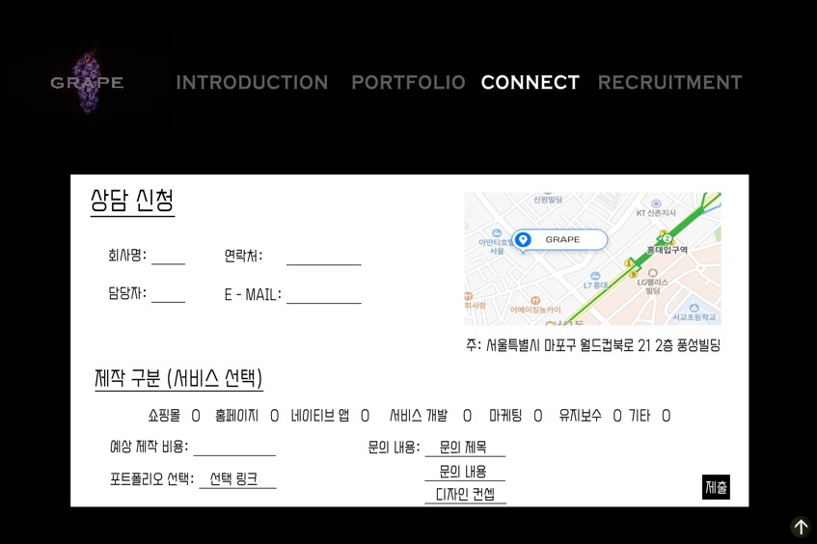
서비스 설계
신규문의
사용 view
newOrder.jsp
사용 class
NewOrderAction.java
NewOrderOKAction.java
OrderVO.java
OrderDAO.java
사용 메소드
InsertNewOrder()
Ajax 사용하여 카카오맵 상의
위치정보 추가

Slide 15

서비스 설계
신규문의 포트폴리오 선택
사용 view
newOrderPortpolio.jsp
사용 class
SelectPortfolio.java
Ajax 사용하여 신규문의 창
포트폴리오 선택에 추가

Slide 16
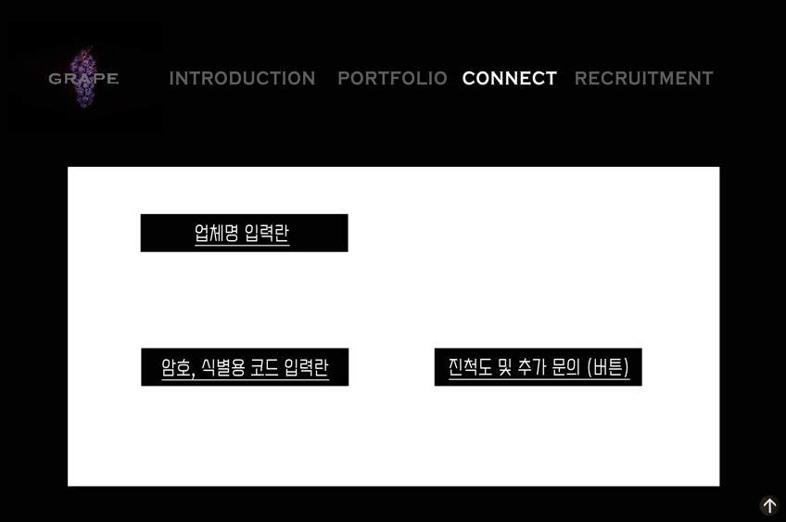
서비스 설계
기존문의 로그인창
사용 view
oldOrderLogin.jsp
사용 class
OldOrderLoadAction.java
OldOrderLoginCheck.java
사용 메소드
findRequest(cNo)

Slide 17
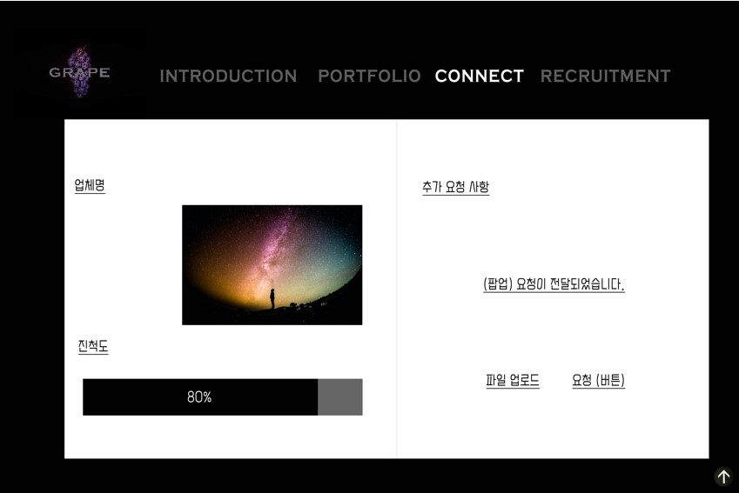
서비스 설계
기존문의 페이지
사용 view
oldOrderDetail.jsp
사용 class
OldOrderAddRequestAction.java
OldOrderAddRequsestOKAction.java
사용 메소드
findRequest()
progress()
addRequest()
Ajax 사용으로 요청사항 변화시 기존 요청사항 수정 적용

Slide 18
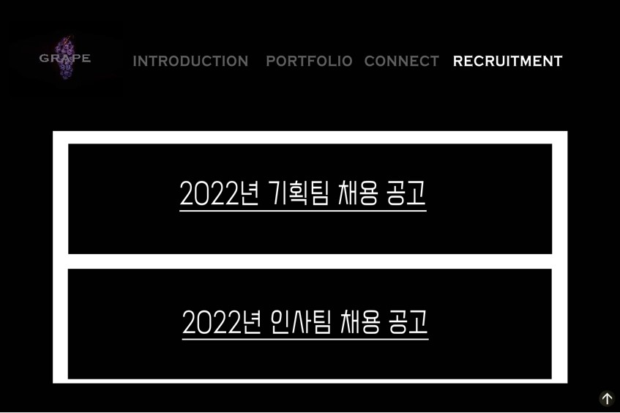
서비스 설계
채용게시판 페이지
사용 view
newRecruitBoard.jsp

Slide 19
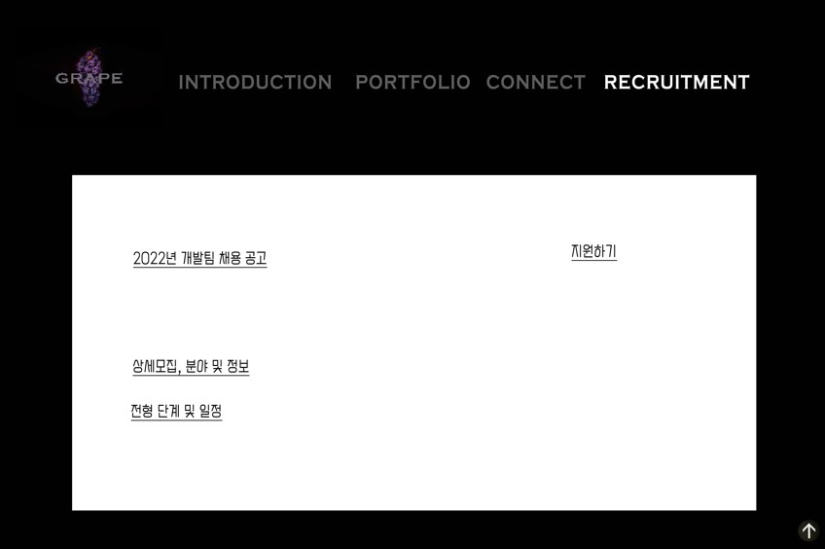
서비스 설계
채용게시판 상세페이지
사용 view
newRecruitDetail.jsp

Slide 20
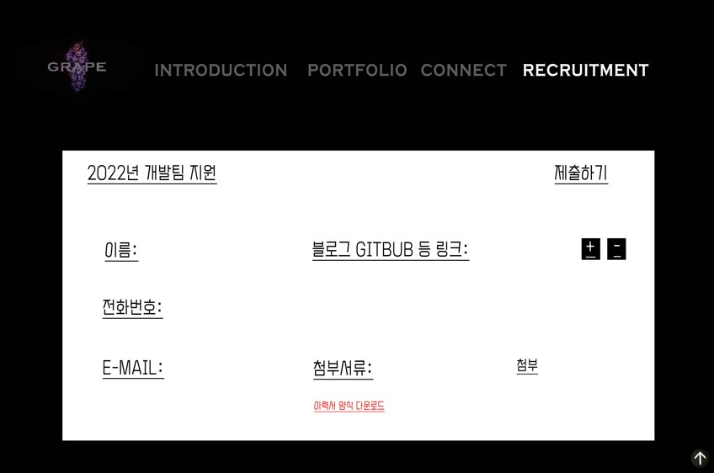
서비스 설계
신규 채용 이력서 작성 페이지
사용 view
NewRecruitInput.jsp
사용 class
RecruitDAO.java
RecruitVO.java
SubmitResumeAction.java
SubmitResumeOKAction.java
사용 메소드
submitResume()

Slide 21
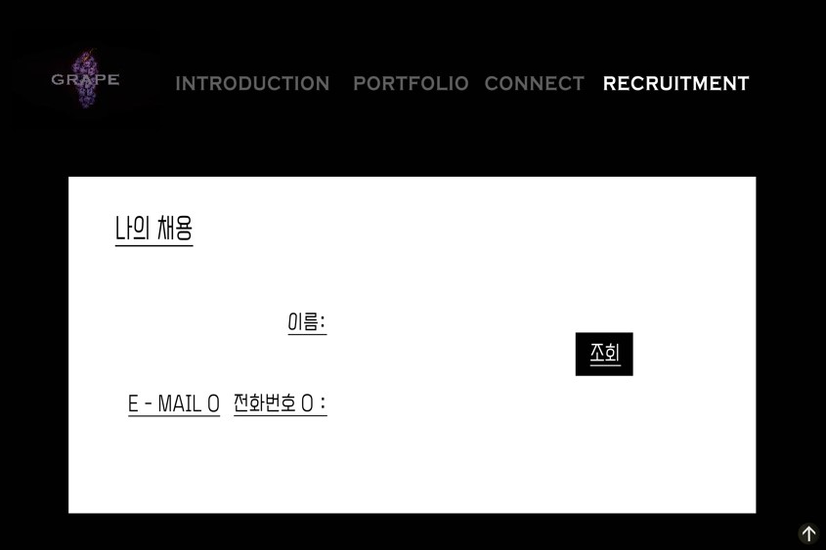
서비스 설계
나의 채용 로그인 페이지
사용 view
myRecruitLogin.jsp
사용 class
MyRecruitLoginCheck.java
사용 메소드
findMyResume(aNo)

Slide 22
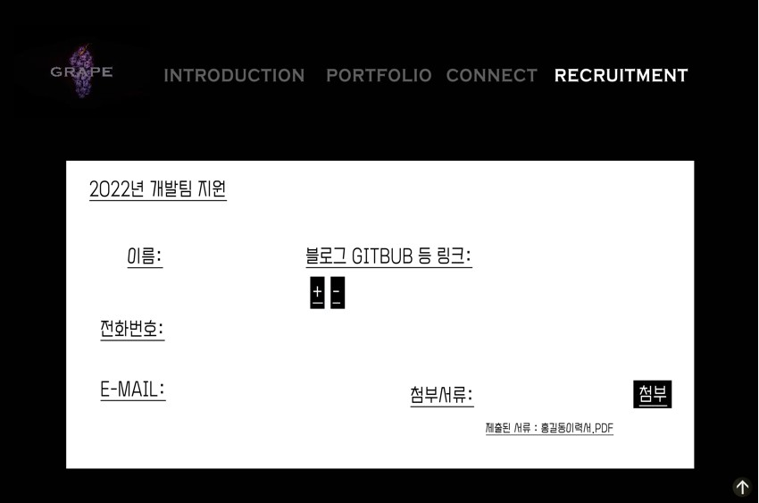
서비스 설계
나의 채용 이력서 수정 페이지
사용 view
myReruitUpdate.jsp
사용 class
UpdateMyResumeAction.java
UpdateMyResumeOKAction.java
AdInfo.java
MyRecruitTempSave.java
BringMyResumeAction.java
사용 메소드
findMyResume()
updateResume()
setSchedule()
Ajax 사용으로 나의 채용 입력란 임시 저장 적용

Slide 23
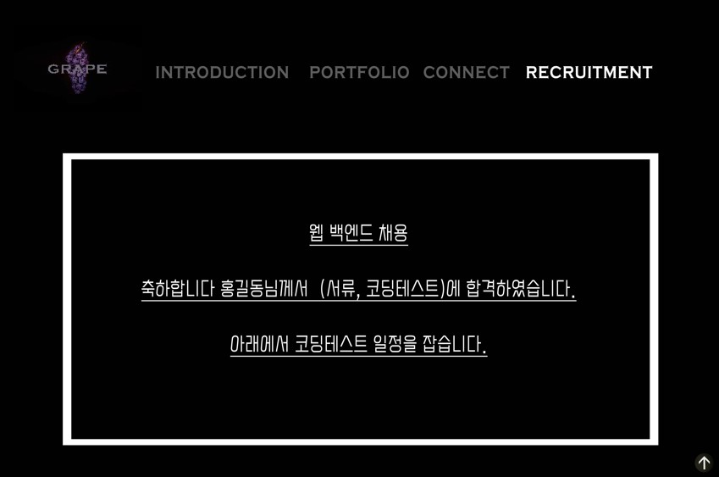
서비스 설계
나의 채용 합격확인 페이지
사용 view
myRecruitResult.jsp
사용 class
BringMyLevelAction.java

Slide 24
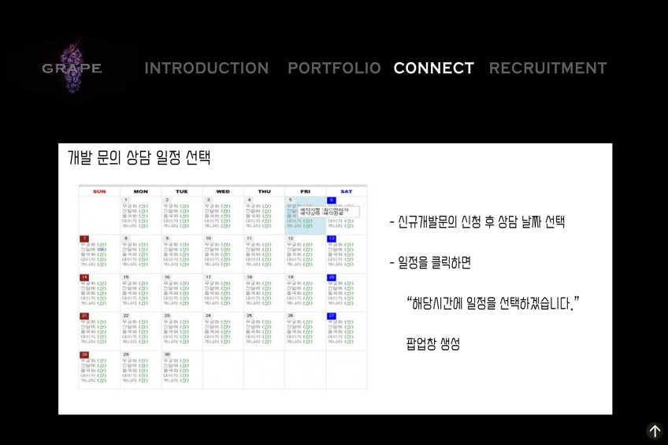
서비스 설계
일정 확인
사용 view
calendar.jsp
사용 class
SetScheduleAction.java
setScheduleOKAction.java
SelectSchedule.java
ScheduleVO.java
ScheduleDAO.java
사용 메소드
updateOrderSchedule()
updateRecruitSchedule()

Slide 25
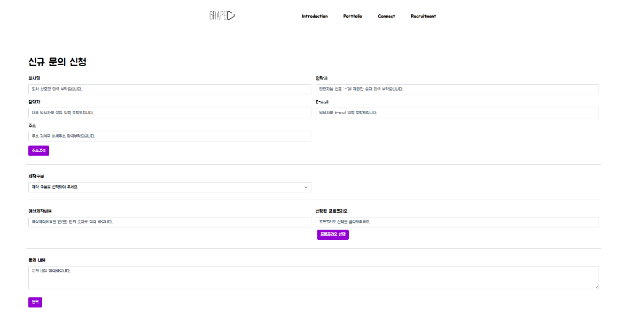
주요 기능 소개
다음 api를 이용한 주소 검색
제작 구분을 통해 알맞은 문의 정보 선택 가능
포트폴리오 선택으로 원하는
테마 선택 가능

Slide 26
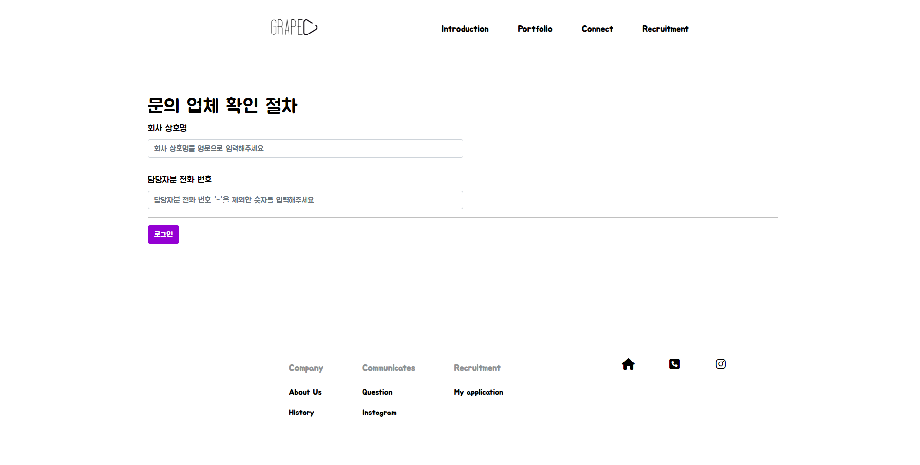
주요 기능 소개
회사명과 담당자분의 전화번호를
입력하여 자신의 의뢰를 확인가능

Slide 27
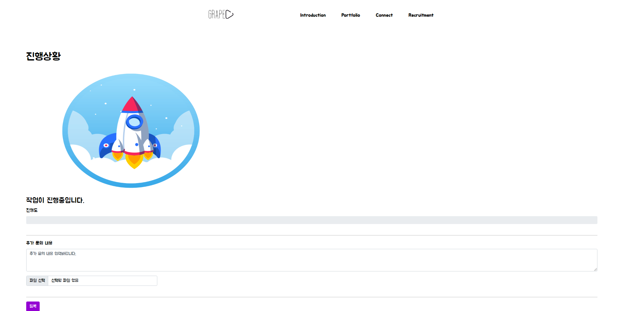
주요 기능 소개
진행 상황 이미지를 눈으로 확인
가능하고
진행도를 통해 수치적으로 확인 가능
추가 문의나 파일선택 기능으로
추가 요구 가능

Slide 28
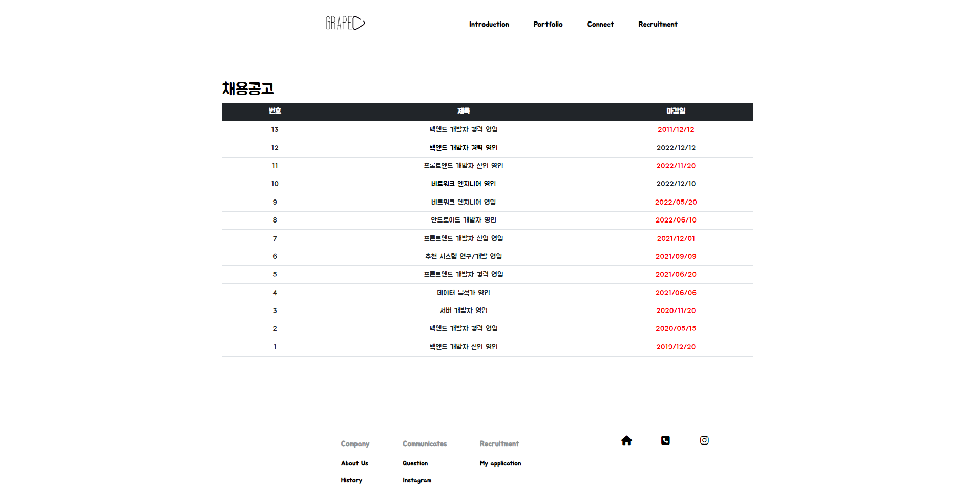
주요 기능 소개
채용을 위한 채용 공고를 확인 가능하며
마감일이 지난 게시글은 선택 불가능

Slide 29
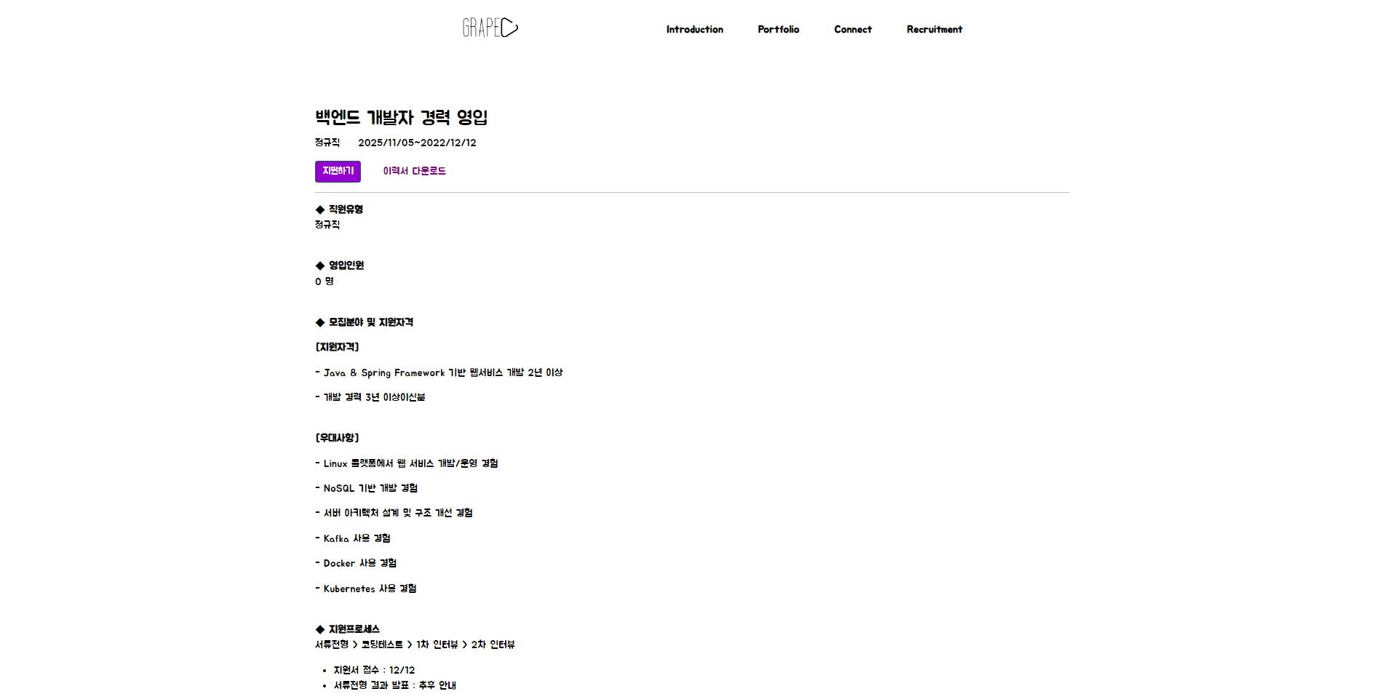
주요 기능 소개
채용 정보를 확인 할수 있고
이력서 다운로드 버튼을 통해
이력서 다운로드 가능
지원하기 버튼을 통해 지원 페이지로
이동

Slide 30
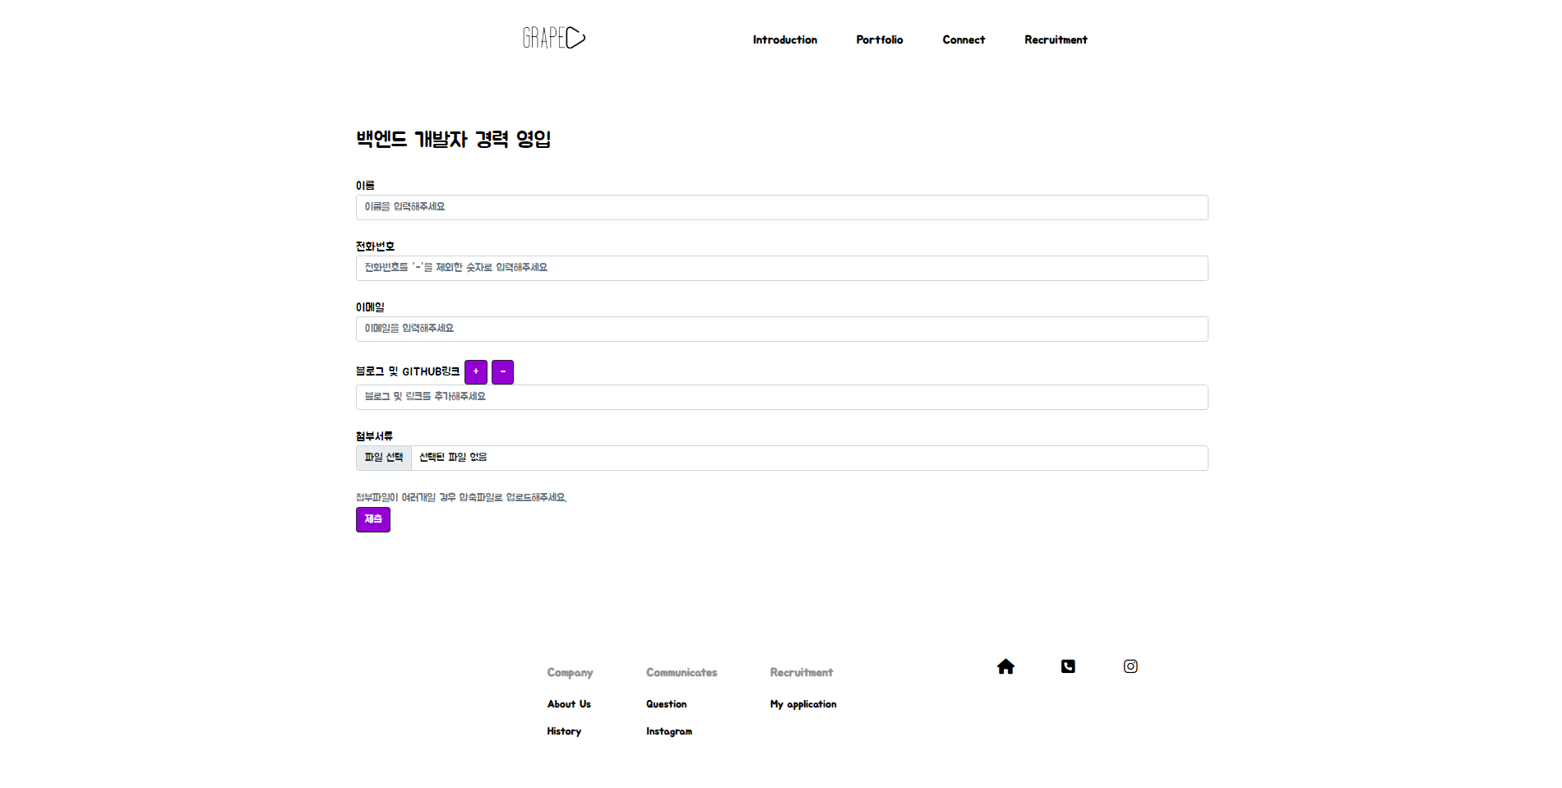
주요 기능 소개
간단한 신상 정보를 입력한다
깃허브 옆 +, - 버튼으로
사용자가 원하는 만큼
추가적인
홈페이지를 입력할 수 있다
파일 선택을 통해 이력서 제출 가능

Slide 31
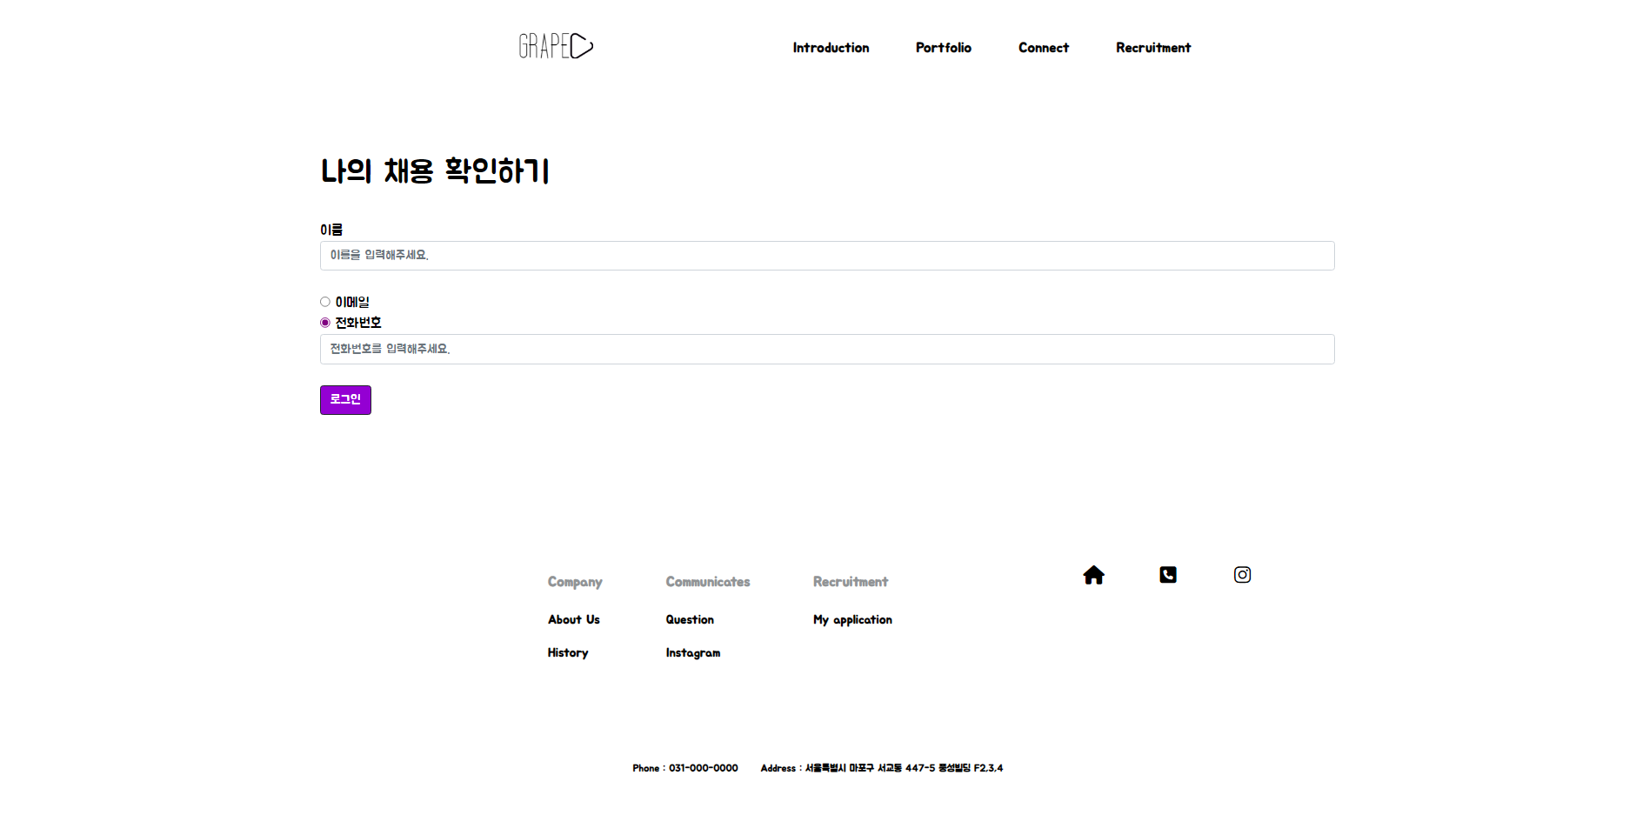
주요 기능 소개
이름와
전화번호, 이메일 중 선택하여
자신의 채용 정보를 열람 가능

Slide 32
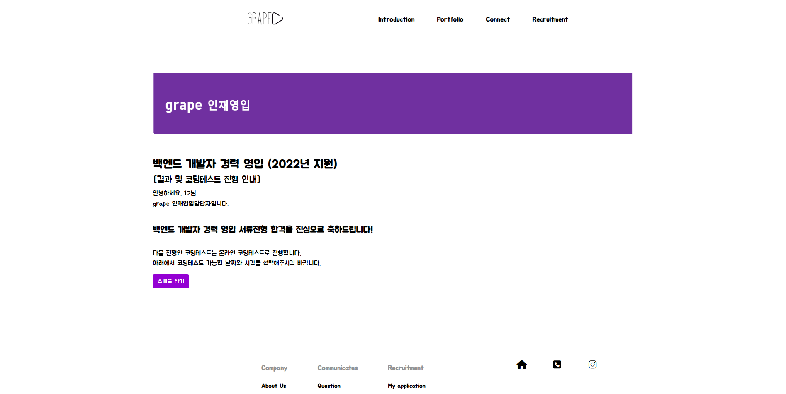
주요 기능 소개
로그인 한 사람의 정보에 따라
서류전형 합격, 코딩테스트 합격등은
스케줄 잡기 버튼으로 넘어간다

Slide 33
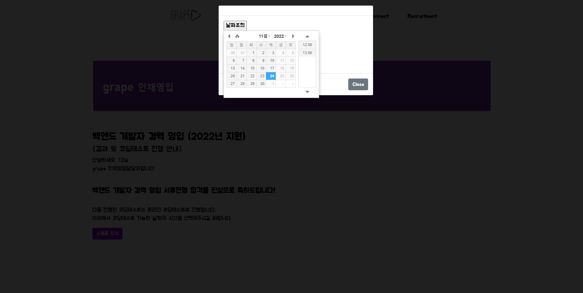
주요 기능 소개
클릭할 수 있는
날짜와 시간정보를 선택하여 본인이
원하는 시간대에서
코딩테스트와 면접 일정이 선택 가능하다

